Slide 1


ПЕСОЧНАЯ ТЕРАПИЯ В РАБОТЕ
С ДОШКОЛЬНИКАМИ
Муниципальное автономное дошкольное образовательное учреждение «Детский сад комбинированного вида № 4 «Солнышко»
Подготовила:
педагог-психолог I КК
Шалапугина Г.И.
г. Арамиль 2018 г.

Slide 2
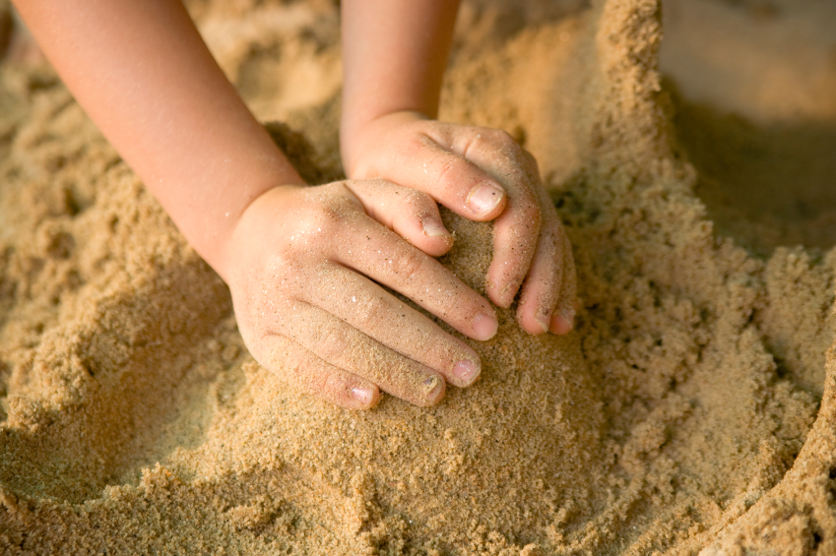
«Самая лучшая игрушка для детей — кучка песка!»
Ушинский К.Д.
Жизнь в XXI веке ставит перед нами много новых проблем, среди которых самой актуальной на сегодняшний день является проблема сохранения здоровья детей. Мы подробно остановимся на одном из видов здоровьесберегающих коррекционных технологий, а именно - на песочной терапии.
Песочная терапия представляет собой один из видов арт-терапии и сейчас очень актуальна в работе с детьми дошкольного возраста.

Slide 3
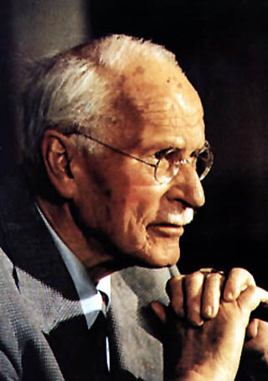
Возникновение песочной терапии
Принцип "терапии песком" был предложен еще 1950 – ых годах прошлого века Карлом Густавом Юнгом, замечательным психотерапевтом, основателем аналитической терапии. Естественная потребность человека "возиться" с песком, сама его структура подсказали великому Юнгу эту идею. Наблюдения и опыт показывают, что игра в песок позитивно влияет на эмоциональное самочувствие детей и взрослых, что делает ее прекрасным средством для развития и саморазвития ребенка.
Цель песочной терапии
- Создание естественной стимульной среды, в которой ребенок чувствует себя комфортно и защищенно, проявляет творческую активность;
- Развитие познавательных и психических процессов (памяти, внимания, воображения, пространственных представлений, восприятия);
- Совершенствовать навыки и умения практического общения;
- Развивать фантазию, наглядно – образное мышление, словесно – логическое мышление, творческое и критическое мышление, побуждать детей к активным действиям и концентрации внимания, способствовать проявлению эмпатии.

Slide 4

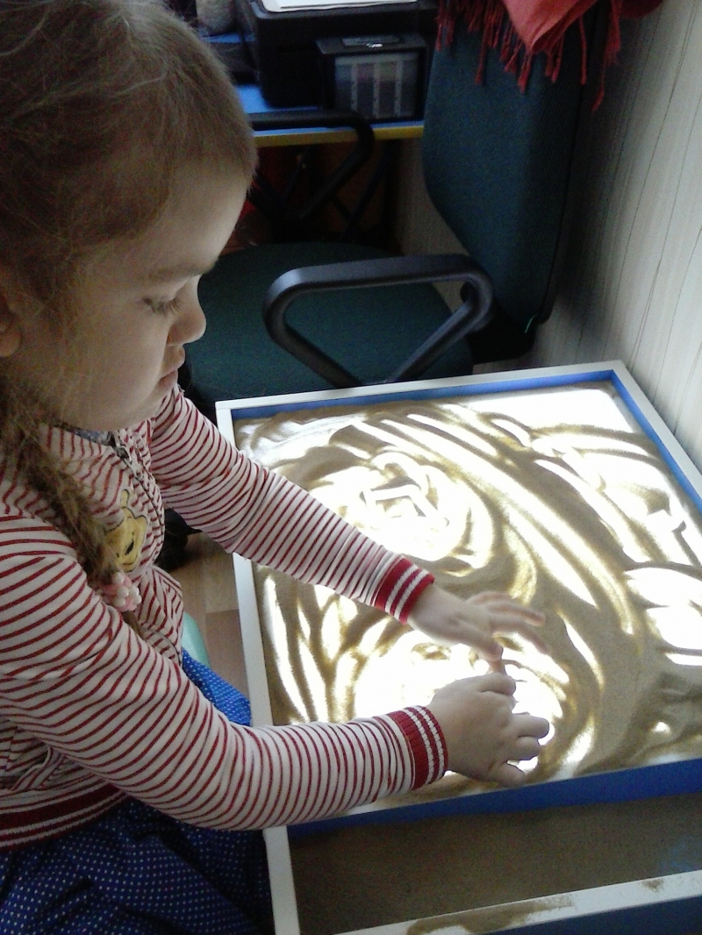
Задачи песочной терапии
- диагностические,
- коррекционные,
- терапевтические,
- творческие.
Основные принципы игр на песке
- Создание естественной стимулирующей среды, в которой ребенок чувствует себя комфортно и защищенно.
- Оживление абстрактных символов (букв, цифр)
- Реально «проживание», проигрывание
различных ситуаций вместе со сказочными героями

Slide 5
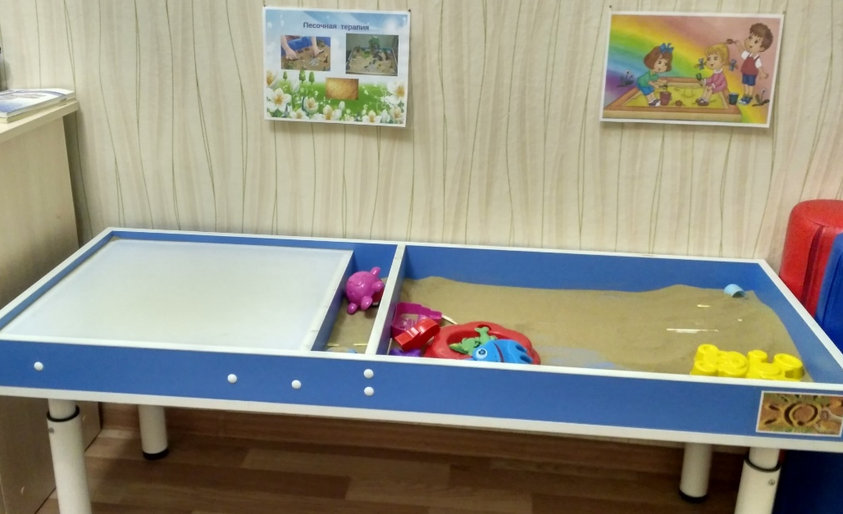
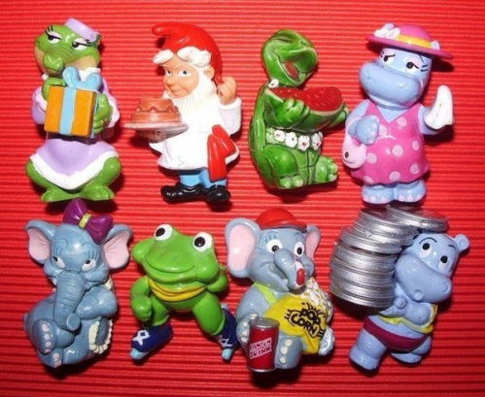
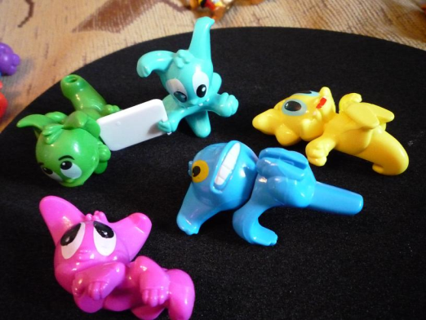
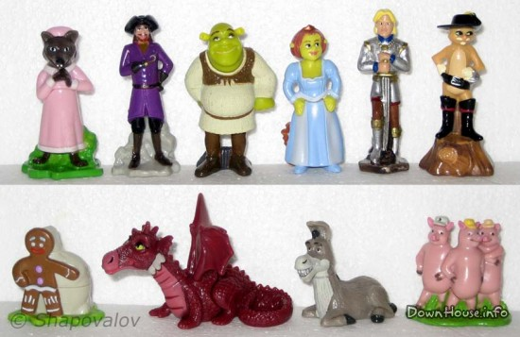
Необходимые материалы и оборудование
- Водонепроницаемый деревянный ящик
- Чистый, речной песок
- Цветной песок
- Коллекция миниатюрных фигурок из киндер - сюрпризов
* человеческие персонажи
*животные
*машины
*растения
*естественные предметы
*сказочные герои
*бросовый материал
*пластиковые или деревянные буквы и цифры

Slide 6
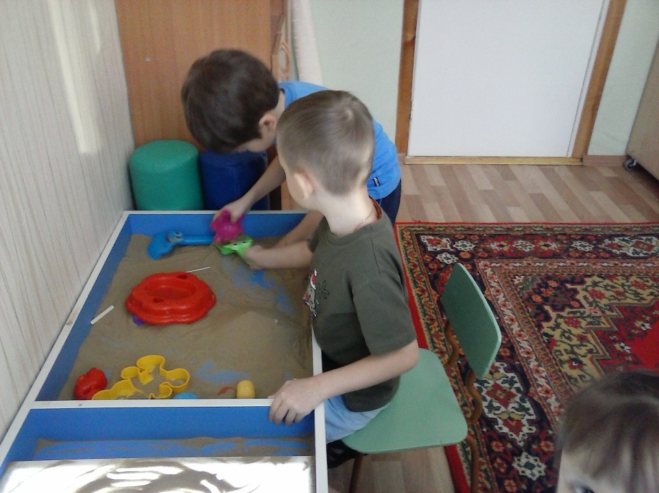
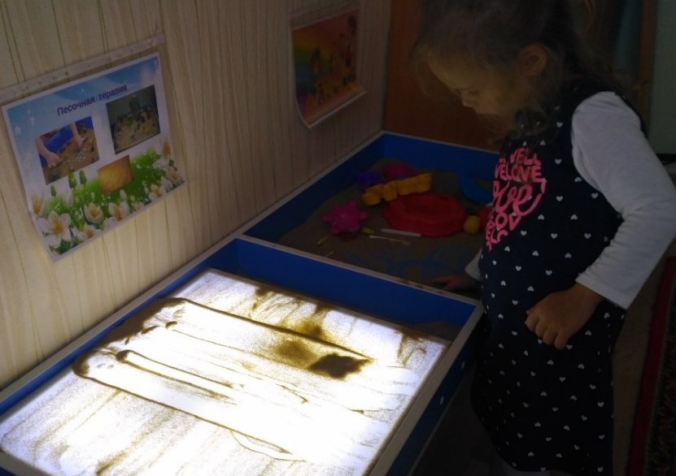
Использование песочной терапии в работе по развитию речи дошкольников
Песочная терапия показана практически всем детям, однако больше всего нуждаются в такой терапии дошкольники с речевыми нарушениями.
Речь – важнейшая функция психики. От того, насколько развита, богата и правильна речь ребенка, зависит, может ли он легко, открыто и свободно высказывать свои мысли, познавать мир и полноценно общаться с окружающими детьми и взрослыми.
Дети, страдающие задержкой речевого развития, начиная осознавать недостатки своей речи, нередко становятся замкнутыми, молчаливыми, нерешительными.

Slide 7
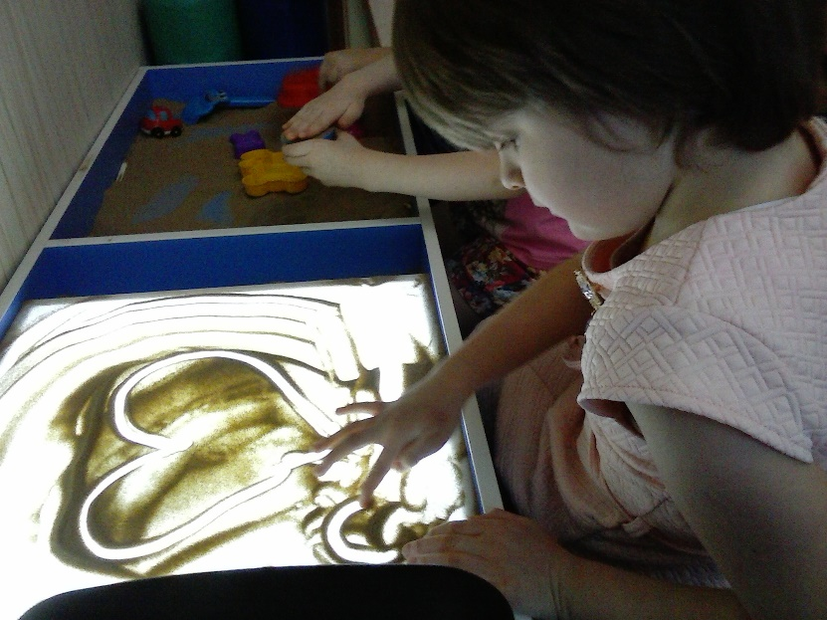
В группах компенсирующей направленности редко встречаются дети, которых можно назвать абсолютно здоровыми. Дети с речевыми недостатками, как правило, отличаются от своих сверстников по показаниям физического и нервно-психического развития.
Им свойственны:
− эмоциональная возбудимость;
− эмоциональная неустойчивость;
− частая смена настроения;
− истощаемость нервных процессов;
− двигательное беспокойство;
− отсутствие длительных волевых усилий;
− трудности приспособления к детскому
коллективу;
− чувство страха.

Slide 8
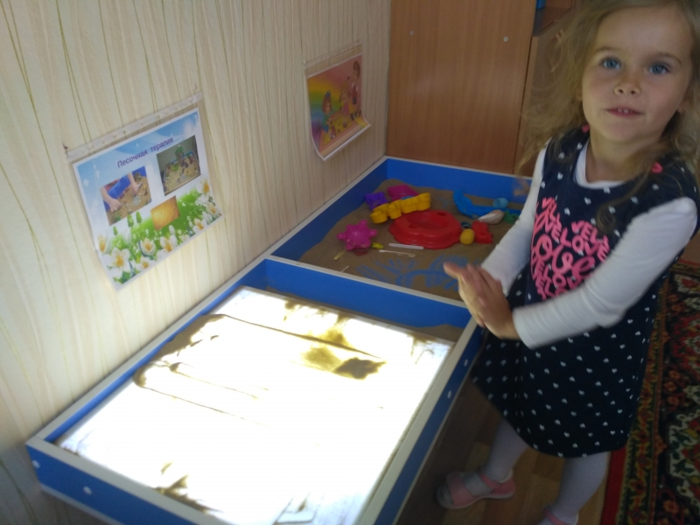
Как известно, все дошкольники с удовольствием играют в песок, потому что такие игры насыщены разными эмоциями: восторгом, удивлением, волнением, радостью.
Игры с песком необходимы для профилактики и коррекции психических состояний ребенка.
Замечено, что игры с песком:
Развивают и обогащают эмоциональный опыт ребенка,
Песок снимает стресс, снижает уровень нервно-психического напряжения;
Поднимают настроение, способствуют возникновению положительных эмоций.
Развивают и интеллектуальные способности;
Тактильно-кинестетическую чувствительность;
Мелкую моторику;
Развивают фонематический слух и позволяют
проводить коррекцию звукопроизношения, обучать
чтению, счету.
Ребенок с интересом рисует на песке – животных, буквы, цифры, свободно и не боясь ошибиться, потому что такие ошибки можно легко и многократно исправлять.

Slide 9
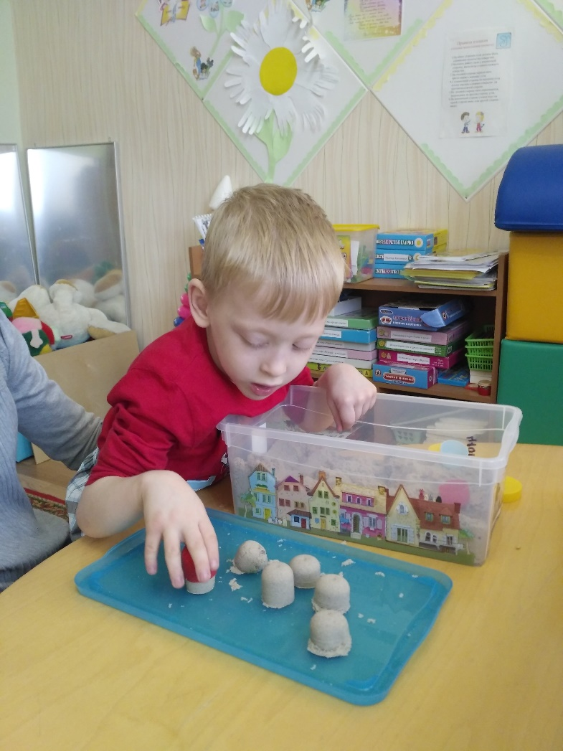
Игра с песком может выступать в трёх качествах
1) В качестве ведущего метода коррекционного воздействия (при наличии у ребёнка эмоциональных и поведенческих нарушений);
2) В качестве вспомогательного средства (позволяет стимулировать ребёнка, развить его сенсомоторные навыки, снизить эмоциональное напряжение);
3) В качестве профилактического, развивающего средства.

Slide 10

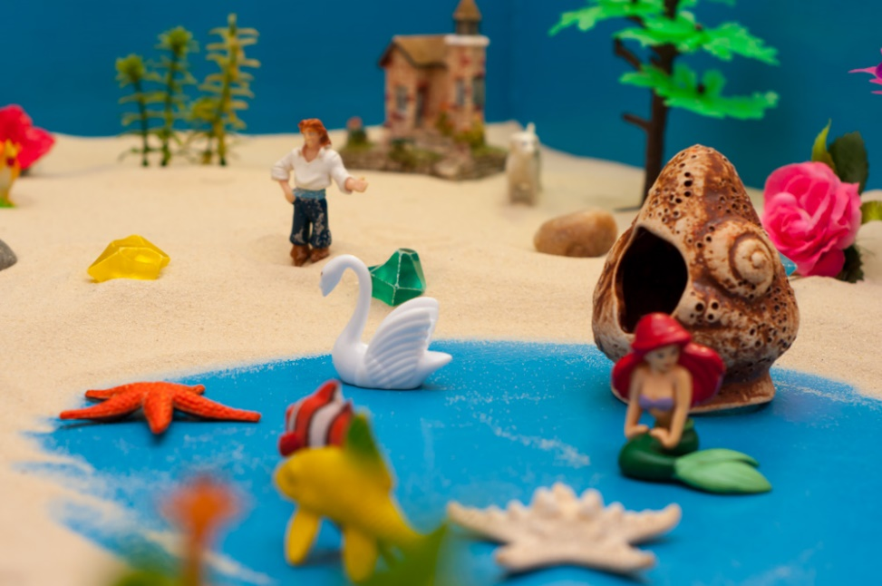
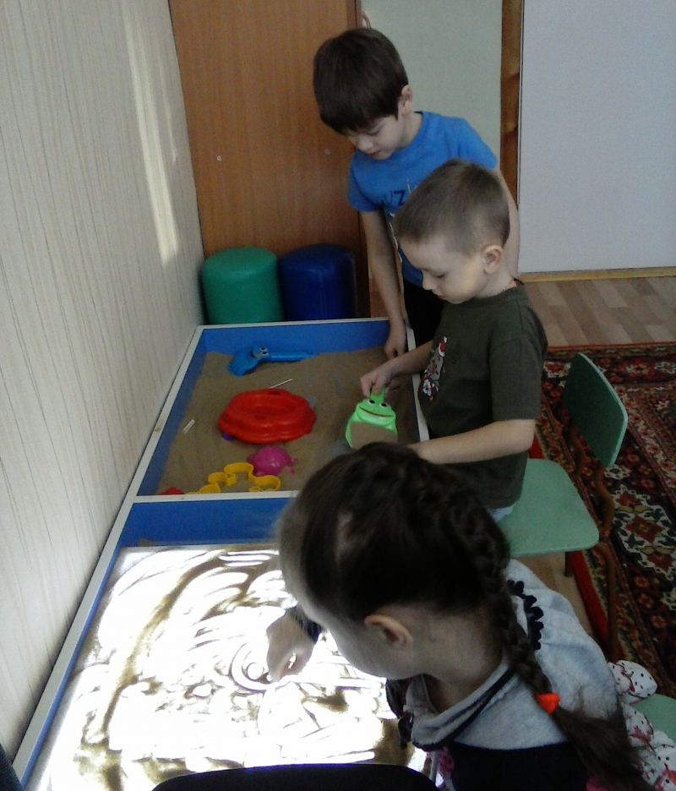
Для игр с песком имеются свои противопоказания
− если уровень тревожности у
ребёнка очень высок;
− есть астма или аллергия на пыль
и мелкие частицы;
− есть кожные заболевания и
порезы на руках.

Slide 11
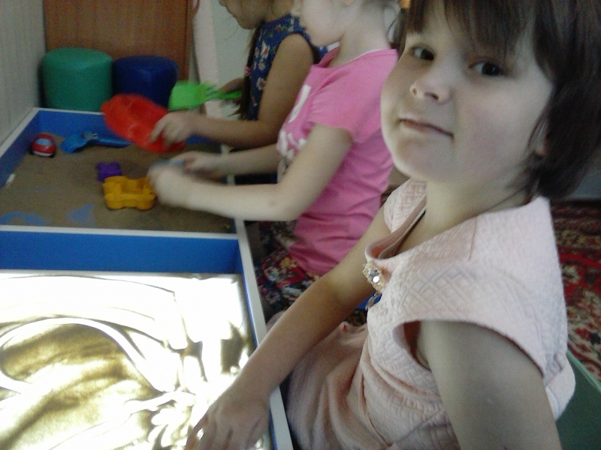
Правила для детей в играх с песком:
− Нельзя выбрасывать песок из
песочницы;
− Нельзя бросать песок в других
или брать его в рот;
− После игры надо убрать все
игрушки на свои места;
− После игры в песке надо помыть
ручки.

Slide 12
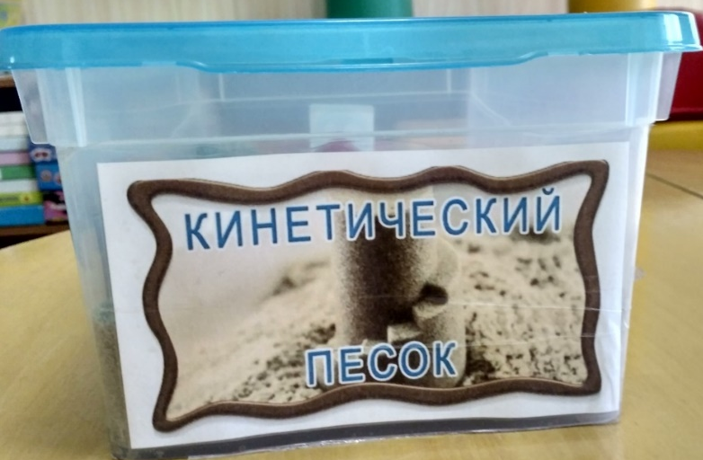
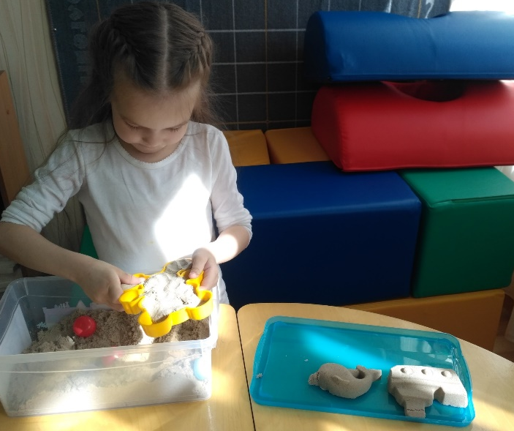
Кинетический песок
Кинетический песок активно используется в работе детского психолога. Игры с песком улучшают общее эмоциональное состояние, снижают страхи, переживания, у ребенка пропадают негативные эмоции. Ребенок становится уверенным в себе, взаимоотношения с родителями и ровесниками улучшаются.
Полезные свойства
Прекрасно развивают мелкую моторику (выполнение мелких движений пальчиками и кистями помогает улучшению работы нервной и костно-мышечной системы);
Игры с песком положительно отражаются на мозговой деятельности ребенка, влияют на общее развитие, речь, внимание, память;
Кинетический песок способствует развитию воображения и творческих способностей, логического и образного мышления;
Дети выплескивают «творческие порывы», эмоциональное напряжение, отрицательные переживания;
5. Дети способны надолго заняться самостоятельно.

Slide 13
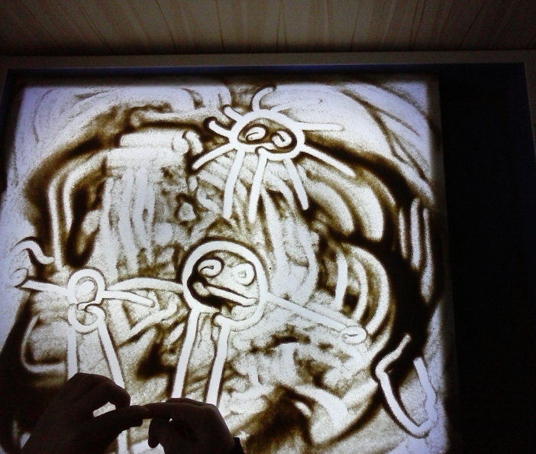
Игра «Нарисуй сказку»
Педагог просит ребенка нарисовать на песке что-нибудь, любой предмет, или рисует сам.
Например, солнышко. Далее педагог предлагает детям нарисовать историю про солнышко, дорисовывая по ходу рассказа персонажей, например, девочку, дождик, зонтик, радугу и т.д. Так можно «нарисовать» чудесные волшебные сказки, поучительные и просто забавные рассказы.

Slide 14
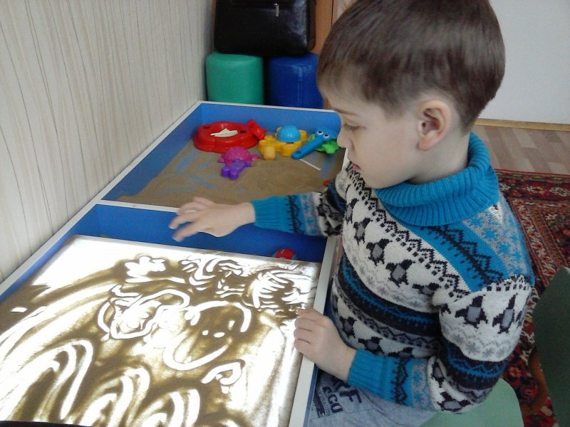
Игра «Сотри лишнее»
Хорошая тренировка логического мышления, направленная также и на развитие речи ребенка. Педагог рисует на песке три объекта – геометрические фигуры, простые предметы, легко узнаваемые по очертаниям, например, лист, цветок и рыбку. Детям предлагается стереть лишний предмет, объяснить, почему именно этот предмет «лишний» и, по желанию, продолжить ряд (например, лист-цветок-дерево).

Slide 15
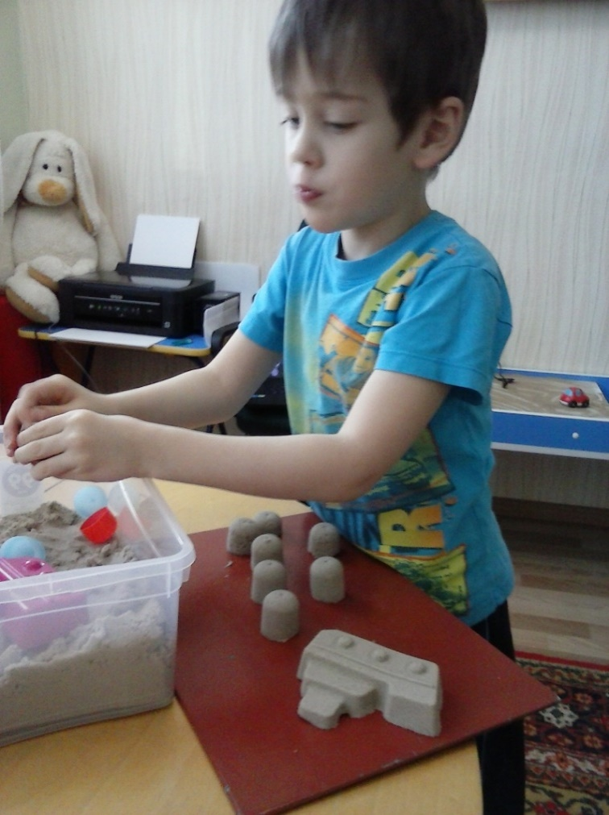
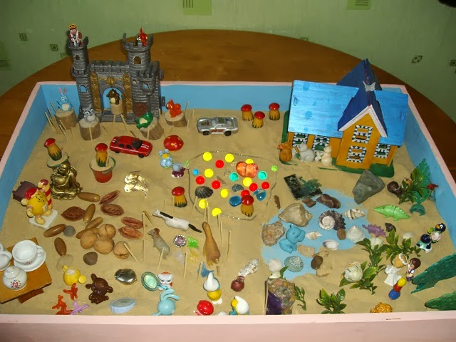
В заключении отметим
Игры с песком имеют большое значение для поддержания психического здоровья ребёнка, развития его познавательных процессов, влияют на становление всех сторон личности ребёнка, формируют гуманное, искреннее отношение к людям и всему живому. Игры незаменимы помощники для чрезмерно эмоциональных, гиперактивных и беспокойных детей.

Slide 16
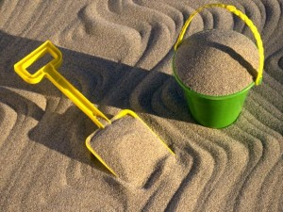
Литература
Епанчинцева О. Ю. Роль песочной терапии в
развитии эмоциональной сферы детей
дошкольного возраста. Песочная терапия».
2. Большебратская Э. Э. — Петропавловск, 2010 г.
«Коррекционные, развивающие и адаптирующие игры»;
Грабенко Т. М., Зинкевич-Евстигнеева Т. Д. —
Издательство: ДЕТСТВО-ПРЕСС, 2004. — 64 c.;
Зинкевич-Евстигнеева Т. Д., Грабенко Т. М. «Игры в
сказкотерапии». — СПб.: Речь, 2006. – 208 с.

Slide 17
Спасибо за внимание!

